Slide 1
1.2 SAMENLEVING EN POLITIEK
HOOFDSTUK 1
NEDERLAND VAN 1848 TOT 1914

Slide 2
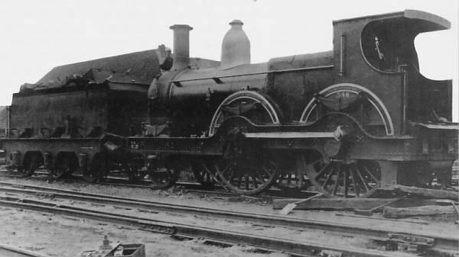
INDUSTRIALISATIE IN NEDERLAND 1850
Industrialisatie begint ± 1850 en dan:
Groeit het aantal fabrieken snel
Groeit het spoorwegennet snel
Groeien de havens van Rotterdam en Amsterdam
Groeit de macht in Nederlands-Indië door het Modern Imperialisme
Gaan grondstoffen uit N-I naar de Nederlandse havens
Gaan producten uit NL naar de afzetmarkt Nederlands-Indië
Verstedelijking

Slide 3
MODERN IMPERIALISME
De industrialisatie vindt plaats in West-Europa en de V.S
Vooral de landen in West-Europa zijn op zoek naar nieuwe gebieden in Afrika en Azie
Nederland breidt haar bestuur uit in Nederlands-Indie naar alle gebieden daar
Deze nieuwe golf van kolonialisme heet Modern Imperialisme
De oorzaken van het Modern Imperialisme zijn:
De noodzaak van goedkope grondstoffen door de Industriele Revolutie
De noodzaak van nieuwe afzetmarkten door de Industroiele Revolutie
Nationalisme

Slide 4
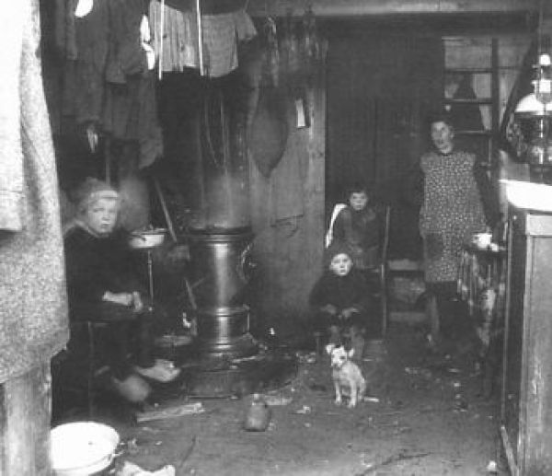
DE SOCIALE KWESTIE 1870
Gevolgen van deze industrialisatie zijn grote sociaaleconomische veranderingen:
Minder werk op het platteland
Meer werk in fabrieken
Verstedelijking
Slechte woon- en werkomstandigheden in de groeiende steden =
Sociale Kwestie = belangrijk politiek onderwerp

Slide 5
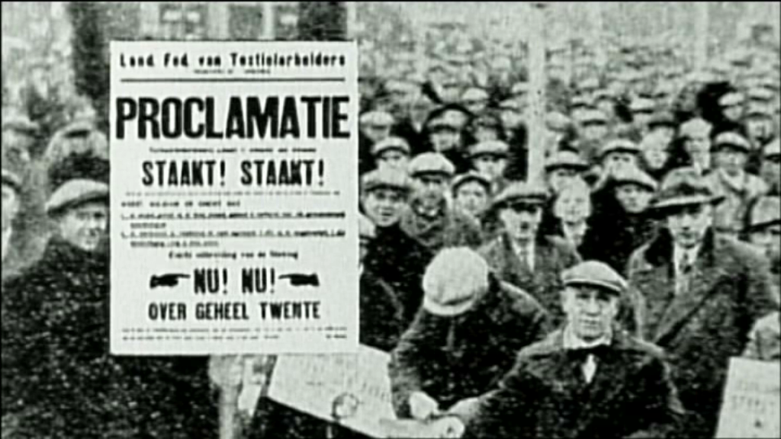
SOCIALISME EN VAKBONDEN
Arbeiders met hetzelfde beroep richten vakbonden op
Doel = betere arbeidsvoorwaarden
Middel = staken
Arbeiders zien ook de politiek als middel om hun situatie te verbeteren
Politieke stroming = socialisme
Doel = sociaaleconomische gelijkheid
Middel = eerst revolutie (communisme), later ook democratie (sociaaldemocratie)

Slide 6
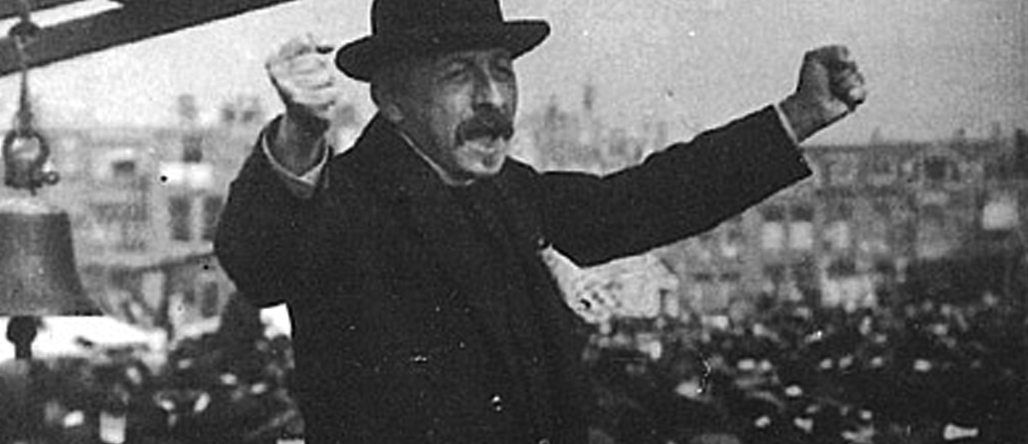
DE SOCIAALDEMOCRATEN
Sociaaldemocraten zien de parlementaire democratie in NL als het middel om het lot van arbeiders te verbeteren
Situatie van arbeiders mag ook in kleine stapjes verbeteren via wetten
In 1894 wordt de Sociaal-Democratische Arbeiderspartij (S.D.A.P.) opgericht
De leider is Pieter Jelles Troelstra
Doel is algemeen mannenkiesrecht
SDAP groeit door caoutchouc-art.

Slide 7
LIEFDADIGHEID EN ARMENZORG
Tot 1848 zijn armen afhankelijk van de liefdadigheid van
De kerk
Rijke burgerij
Socialisten vinden armenzorg een taak van de overheid; overheid moet zorgen voor gelijkheid
Liberalen vinden armenzorg geen taak van de overheid; overheidsbemoeienis gaat ten koste van de vrijheid
Na 1848 wordt de armenzorg, een gunst langzaam vervangen door sociale wetgeving, een recht; armen zijn niet meer afhankelijk van vrijwillige liefdadigheid
Een deel van de liberalen o.l.v. Thorbecke begint met sociale wetgeving om armen te helpen
Conservatieven zijn tegen sociale wetgeving

Slide 8
SOCIALE WETGEVING
1854 Armenwet: armen die niet door de kerk worden geholpen, krijgen steun van de gemeente
1874 Kinderwetje van Van Houten: verbod op kinderarbeid in fabrieken en werkplaatsen
± 1900 Ongevallenwet: uitkering voor arbeidsongeschikten als gevolg van een bedrijfsongeval Woningwet: eisen aan de bewoonbaarheid van woningen

Slide 9
DE VROUWEN ONTSTAAN VAN HET FEMINISME
Vrouwen waren tot eind 19e eeuw ondergeschikt aan mannen
Burgervrouwen en –meisjes mochten geen betaald werk doen,
Zij doen daarom vaak liefdadigheidswerk
Arbeiders vrouwen en boerinnen doen het huishouden, de zorg voor de kinderen en werken vaak meer dan 10 uur per dag in de fabriek of op het land
Rond 1890 ontstaat een vrouwelijke emancipatiebeweging, die streeft naar dezelfde rechten als mannen

Slide 10
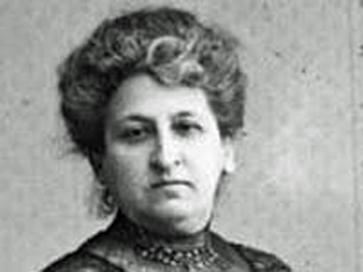
FEMINISME EN ALETTA JACOBS
Feminisme is het streven naar gelijke rechten t.a.v. mannen
Belangrijkste feministische eis is algemeen vrouwenkiesrecht
1894 oprichting Vereniging voor Vrouwenkiesrecht (VVVK)
Voorzitter VVVK is Aletta Jacobs, zij is het eerste meisje/vrouw:
Op de Hogere Burgerschool (hbs, voorloper van vwo)
Op de universiteit
Die arts wordt in Nederland

Slide 11
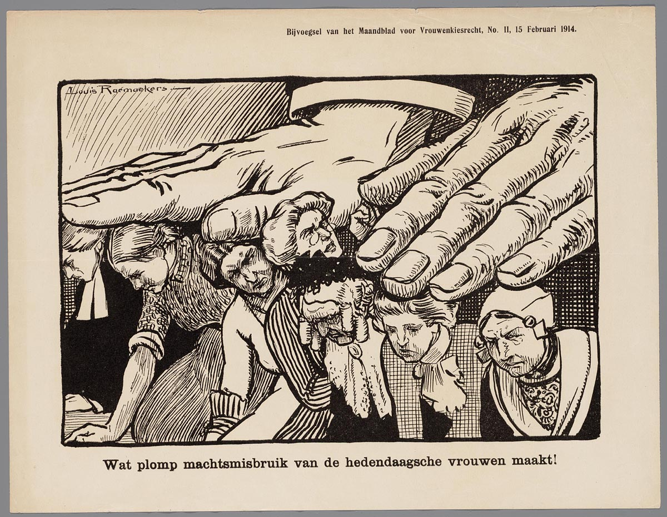
FEMINISME: SUCCES EN ONDER DRUKKING
Successen van het feminisme voor 1914:
VVVK groeit snel
Moeders krijgen een deel van het ouderlijk gezag
Steeds meer meisjes naar de lagere school, hbs en universiteit
Steeds meer (vaak ongehuwde) vrouwen werken in het onderwijs de gezondheidszorg en op kantoor
Gehuwde vrouwen namen ontslag of werden ontslagen; ‘ zij hoorden voor man en kinderen te zorgen’ was de mening van de maatschappij
De Vrije Vrouwenvereniging verzet zich tegen deze ongelijkheid

Slide 12
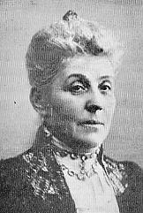
DE VRIJE VROUWENVERENIGING EN WILHELMINA DRUCKER
Wilhelmina Drucker is de meest radicale feministe in de Eerste Feministische Golf (1880 – 1919)
Zij is voor volkomen gelijkheid tussen vrouw en man
Zij heeft weinig succes
De actiegroep Dolle Mina uit de Tweede Feministische Golf is naar haar vernoemd
De Eerste Feministische Golf eindigt in 1919 met de invoering van het algemeen kiesrecht voor vrouwen

